Slide 1
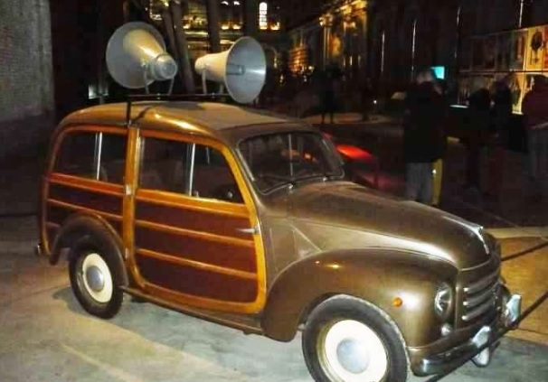
COMUNICARE L’EMERGENZA COMUNICARE NELL’EMERGENZA Seminario creditizzato Dipartimento di Scienze Politiche In collaborazione con il Centro Strategico di Ateneo sulla Sicurezza, il Rischio e la Vulnerabilità
Referente: Prof. Luca Raffini
Per iscrizioni su aulaweb:
https://2020.aulaweb.unige.it/course/index.php?categoryid=206
Codice Teams ty2b9hh
Aprile-maggio 2021

Slide 2
CALENDARIO La comunicazione sanitaria nella pandemia Matteo Bassetti (Direttore Clinica Di Malattie Infettive Ospedale San Martino), Angelo Gratarola (Coordinatore della gestione delle emergenze e urgenze del territorio ligure ), Jessica Nicolini (Portavoce Presidente Regione Liguria e Assessore Alla Sanità), Pietro Pisano (Responsabile comunicazione San Martino). Introduce e modera Daniela Preda (Direttrice DISPO) Venerdì 9 aprile – 16.00 Gli eroi, gli angeli, gli untori. Retoriche e guerra di metafore Carlo Penco (Università di Genova), Federico Boni (Università di Milano), Corrado Fumagalli (Università di Genova) Introduce e modera Marco Aime (Coordinatore Cds. Informazione ed Editoria) Venerdì 16 aprile – 16.00 Tra scienza, politica e vita quotidiana Barbara Saracino (Università di Bologna), Elisa Lello (Università di Urbino), Andrea Pirni e Luca Raffini (Università di Genova), Introduce e modera Alberta Giorgi (Università di Bergamo) Venerdì 23 aprile – 16.00

Slide 3
La comunicazione del rischio. Il caso genovese Fabrizio Bracco (DISFOR - UNIGE), Maria Linda Falcidieno e Maria Elisabetta Ruggiero (DAD - UNIGE), Maria Gabriella Fontanesi (Comune di Genova), Giovanni Mari, (Il Secolo XIX, Andrea Pirni (Centro Strategico di Ateneo su Sicurezza, Rischio e Vulnerabilità) Introduce e modera Vittorio De Benedictis (Docente Cds. Informazione ed Editoria) Venerdì 30 aprile – 16.00 Digital Marketing, Social Media e giornalismo nell’emergenza pandemica Marisa Gardella (Ufficio marketing Comune di Genova), Sergio Splendore (Sociologo, Università di Milano), Gianluca Torrini (Agenzia di comunicazione SoWhat) Introduce e modera Luca Raffini (DISPO) Lunedì 10 maggio– 16.00 Spazi culturali e l'arte di reinventarsi sul web. Serena Bertolucci (Fondazione Palazzo Ducale); Valentina Mancinelli (Teatro della Tosse), Umberto Marciasini (UniAuser), Laura Testoni (Biblioteca di Scienze Sociali, UNIGE) Introduce e modera Luca Raffini (DISPO) Venerdì 14 maggio – 16.00

